Slide 1
第 4 章 直流电动机
本章讲述那些内容？
直流电动机的主要运行行为是起动、调速和制动。
直流电动机具有优良的起动、调速和制动性能。
本章主要讲述直流电动机的起动、调速和制动方法以及相关理论知识。
相关的理论知识主要包括：电动机工作特性、机械特性、运行的稳定性等。
另外还涉及到电动机与负载机械特性的匹配问题以及直流电机换向问题。

Slide 2
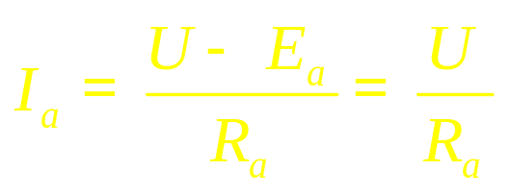

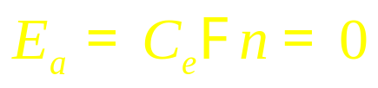
4－1 直流电动机的起动
一、起动时遇到的主要问题是什么？
电动机接到规定的电源后,转速从0上升到稳态转速的过程称为起动过程。
起动时遇到的主要问题是：合闸时电流很大，可能达到（10～20）倍。
起动电流太大，会造成严重危害: (1)引起电机换向困难；(2)导致电源电压下降，危害其它用电设备的安全。
所谓起动方法就是为了限制起动电流而采取的措施。
因为转矩与电流成正比，在限制电流的同时要注意维持一定的起动转矩。否则会使起动过程延缓甚至无法起动。
起动电流大的原因是起动瞬间转速为0，电枢绕组中无反电势，整个电源电压全部靠电阻压降来承担，导致电流过大。

Slide 3
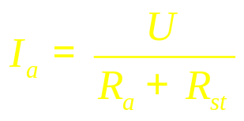
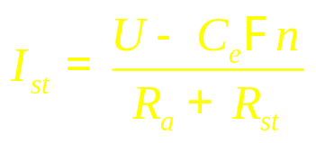
二、直流电动机的起动方法有哪些？
由最初启动电流的计算式可知，有两种方法可以限制起动电流: (1)电枢回路串电阻；(2)降低电枢电压。
串电阻起动一般采用多级电阻起动器。
由于电磁转矩与磁通量成正比，为了增大起动转矩，应当将励磁回路的电阻全部切掉或置于最小值。为了限制最初起动电流，应当将电枢回路的起动变阻器置于最大值。
随着起动过程的进行，反电势会逐渐增大，起动电流会减小，为了在整个起动过程中保持一定的起动转矩，必须逐级切除变阻器电阻，以保证起动电流在一定的范围内，不至于被限制得太小。起动结束后，变阻器要全部切除。
降低电枢电压起动：用专用直流降压设备降低电枢电压，以达到减小电流之目的。
串电阻起动设备简单、投资小，但起动器上要消耗较大能量；降压起动投资大，但节能。

Slide 4




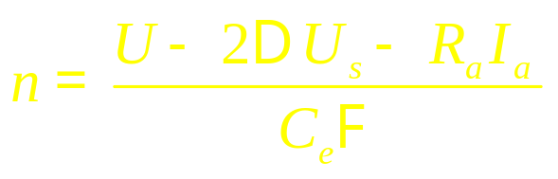








4-2 他励直流电动机工作特性
一、什么是直流电动机的工作特性？
U=U_{N} , I_{f} = I_{fN} , 电枢回路不串电阻的情况下，输出功率 P₂ 变化时，电机的转速 n、转矩 T、效率 η 等随之变化的关系曲线称为直流电动机的工作特性。
二、转速特性 n = f ( P₂ ) 是怎样的？
由转速公式可知，P₂ 增大时，影响转速的因素有二： (1)电阻压降增大，使转速下降；(2)电枢反应的去磁作用使转速上升。
一般来说，电阻压降的影响力更强，所以随着输出功率 P₂（相当于电枢电流）的增大，转速呈下降趋势，n = f (P₂) 是一条较为平缓的下降曲线（硬特性）。

Slide 5
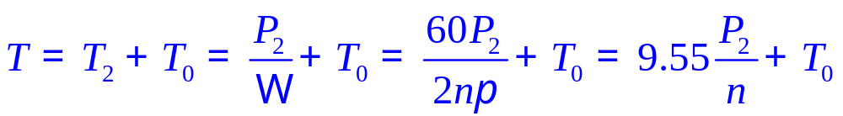


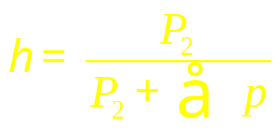


二、转矩特性 T = f ( P₂ ) 是怎样的？
P₂ 变化时，转速n变化很小，故 T₀ 可以认为是常数。
如果完全不考虑 n 的变化，则T = f ( P₂ )是一条直线；考虑到n随着P₂增大而有所下降，故
T = f ( P₂ )为一条略微上翘的曲线。
三、效率特性 η = f ( P₂ ) 是怎样的？
P₂ 为零时，η ＝0 ，随着P₂ 的增大，η 逐渐增大，当P₂ 达到一定值时，η 会达到最大值，此后继续增大P₂ ,η 会下降。

Slide 6

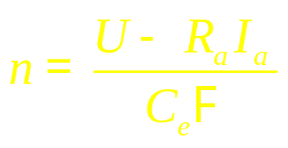





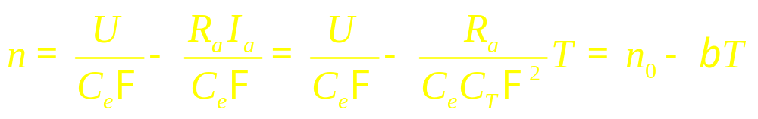

4-3 他励直流电动机机械特性
一、什么是直流电动机的机械特性？
电动机的电源电压 U = U_{N}，励磁电流 I_{f} =I_{f N}，电枢回路电阻不变时，电动机转速 n与电磁转矩 T 之间的关系曲线称为机械特性 n=f ( T ) 。
机械特性方程可以根据转速公式和转矩公式求得。
不考虑磁通量 Φ 的变化时，机械特性方程可以看成一条斜率β 为负的直线。

Slide 7




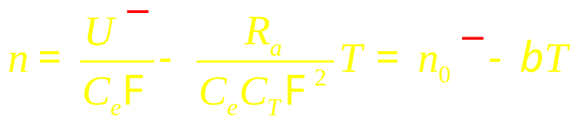
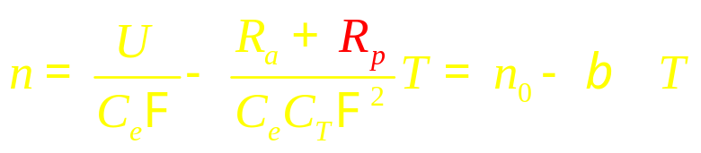



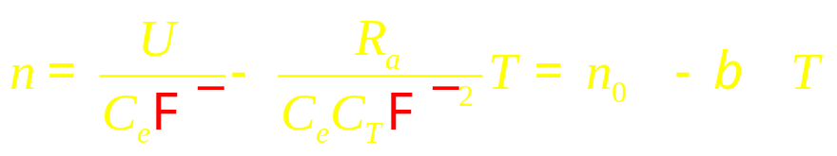



二、什么是直流电动机的人为（人工）机械特性？
改变机械特性方程中的三个量U、R_{a}和 Φ 之一而其它量不变时，可以得到三种人为的机械特性。
（1） 改变电枢电压的人为机械特性；
（2）电枢回路串电阻时的人为机械特性；
（3）减少每极磁通的人为机械特性。

Slide 8
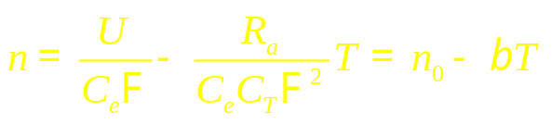
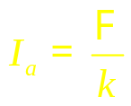
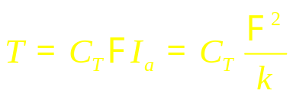
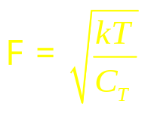

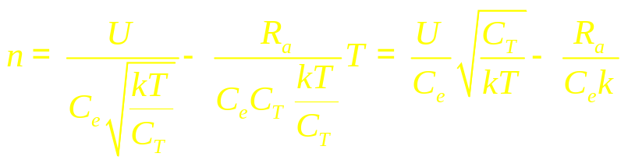





4-4 串励直流电动机的机械特性
串励电动机的励磁绕组与电枢绕组串联，励磁电流即为电枢电流。
串励电动机励磁回路与电枢回路合并为一个回路，如果用R_{a}表示该回路的总电阻，则其变机械特性方程与他励电动机的一样。
定性分析时，假定磁通与励磁电流成正比，可以进一步推导其机械特性方程。
当电压不变时，n与√T 成反比，T 变化时，n 变化很大。串励电动机有软特性。
励磁电流随着转矩T增大而增大，当T 增大到一定程度时，磁路饱和，磁通Φ几乎不变，机械特性变为斜率很小的一次曲线（特性变硬）。
当负载转矩很小时，T 也很小，n 会达到危险的高值。所以串励电动机不允许空载或轻载起动和运行。
在同样的起动电流下，串励电动机有更大的起动转矩，串励电动机起动性能好。
负载转矩增大时，串励电动机转速减少，输出功率基本不变。串励电动机过载能力强。

Slide 9






4-5 复励直流电动机的机械特性
复励直流电动机既有并励绕组又有串励绕组。其机械特性介于并励和串励电动机之间。
如果并励绕组起主导作用，则特性接近并励电动机。如果串励绕组起主导作用，则接近串励电动机。
复励电动机空载时，由于有并励绕组接通，所以空载转速不会太高。

Slide 10
4-6 负载的机械特性
一、什么是负载的机械特性？
电动机拖动生产机械运转，构成一个电力拖动系统，其工作状况不仅取决于电动机的特性，同时也取决于作为负载的生产机械的特性。
生产机械的负载转矩与转速之间的关系称为负载的机械特性。由负载性质决定。
二、负载按机械特性如何分类？
恒转矩负载: (负载转矩大小为常量，与转速无关)
(1)反抗性恒转矩负载（摩擦力特性）
(2)势能性恒转矩负载（负载转矩由重力产生）
泵类负载：转矩大小与转速平方成正比。
恒功率负载：负载转矩与转速成反比。

Slide 11




4-7 电动机稳定运行的条件
一、电力拖动系统的工作点是如何确定的？
电动机拖动负载运行时，一般负载转矩T₂ >> T₀ ，定性分析时忽略T₀ 。
同轴相连时，可以认为电动机与负载的转速始终相等。
当电动机电磁转矩T > T₂时，系统加速；反之系统减速。T ＝T₂ 时，系统转速不变。电动机机械特性 n = f ( T )与负载机械特性 n = f ( T₂ ) 的交点便是工作点。
二、如何判断工作点是否稳定？
转速不变并不意味着电动机在该点就能稳定运行。
判断工作点是否稳定的方法为： 给该点施加干扰，使转速变化，然后取消干扰，如果转速能恢复，则该点为稳定点，反之为不稳定点。
稳定运行的条件为: (1) 电动机与负载两条机械特性有交点；
(2) 交点处 dT / dn < dT_{z} / dn。

Slide 12



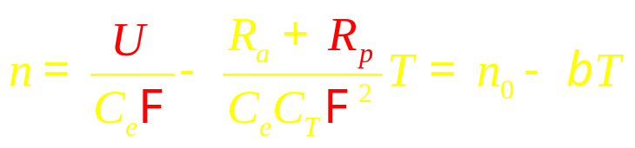





4-8 他励直流电动机调速方法
一、直流电动机有哪些调速方法？
电动机拖动机械负载运转时，电动机与负载就构成了一个拖动系统。
要使得系统稳定运行，电动机和负载的机械特性就必须同时得到满足。也就是说系统的工作点就是电动机和负载机械特性的交点。
只要改变了这一交点（工作点），也就改变了系统转速。
研究电动机调速时，总是假定负载的机械特性不变。要改变工作点，只能设法改变电动机的机械特性。
对应于三种人为机械特性，他励直流电动机的调速方法有三种:
（1）改变电枢电压 U；
（2）改变磁通即改变励磁电流 Φ；
（3）电枢串入电阻R_{p}。

Slide 13









二、调压调速的物理过程是怎样的？
降低电枢电压时，电动机机械特性平行下移。负载不变时，交点也下移，速度也随之改变。
降压前： 工作点为 A₁ , 转速为 n_{A1}
降压瞬间：转速没来得及改变 还是n_{A1} , 但工作点突变到B₁.
降压过程中，电动机机械特性向下平移，工作点由 A₁-B₁-A₂-B₂-A₃-B₃-A₄变化。最后稳定在A₄ 点, 转速降为n_{A4} 。
优点：调速后，转速稳定性不变、无级、平滑、损耗小。便于计算机控制。
缺点：需要专门设备，成本较高。（可控硅调压调速系统）

Slide 14



三、改变励磁电流（弱磁增速）的物理过程是怎样的？
减少励磁电流时，磁通Φ减少，电动机机械特性 n₀ 点和斜率 β 增大。负载不变时，交点也上移，速度也随之改变。
弱磁前： 工作点为 A1 , 转速为 n_{A1}
弱磁瞬间：转速没来得及改变还是n_{A1}， 但工作点变为B1点。
弱磁过程中，电动机机械特性向上移动，工作点由 A1-B1-A2-B2-A3-B3-A4变化。最后稳定在 A4点, 转速也上升到 n_{A4} 。
优点：励磁回路电流小约为(1~3)% I_{N} , 损耗小，连续调速，易控制。
缺点：只能上调，最高转速受机械强度的限制，负载转矩大时调速范围小。

Slide 15

四、电枢回路串电阻调速的物理过程是怎样的？
给电枢回路串入电阻 R_{p}时，电动机机械特性的斜率 β 增大，与负载机械特性的交点也会改变，达到调速目的。
串电阻前：工作点为 A1 , 转速为 n_{A1}
串电阻瞬间：转速没来得及改变还是n_{A1} ， 但工作点突变为B1点。
调节电阻过程中，电动机机械特性向上移动，工作点由 A1-B1-A2-B2-A3-B3-A4变化。最后稳定在A4点，转速也变为 n_{A4} 。
优点：设备简单、操作方便。
缺点：只能降速, 低速时变化率较大, 电枢电流较大, 难连续调速, 有损耗。

Slide 16







五、如何改变直流电动机的转向？
要改变电动机转向，就必须改变电磁转矩的方向。
根据直流电动机电磁转矩的产生机理，单独改变磁通方向（通过改变励磁绕组连接）或者单独改变电枢电流的方向，均可以改变电磁转矩的方向。故改变转向的方法：
（1）对并励(或他励)电动机：单独改变励磁绕组极性；或者 单独改变电枢绕组极性。
（2）对复励电动机：同时改变并励和串励绕组极性；或者 单独改变电枢绕组极性。

Slide 17
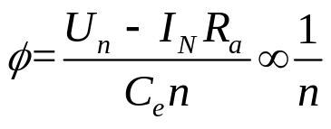
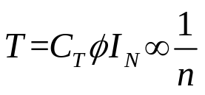
六、不同调速方式时电动机的功率与转矩
电动机的容许功率，主要取决于发热，即主要取决于电枢电流。在不同转速下，只要维持电枢电流不超过额定电流，电机就可长期运行。
电枢回路串电阻和他励电动机降低电枢电压调速，主磁通φ保持不变，由T=Ct φIa可知，在不同转速下保持电流为额定电流，则电动机输出转矩为恒转矩，输出功率正比于转速，为恒转矩调速方式；
当减小磁通调速时，保持电压和电流不变，
转矩为
功率为常数，称为恒功率调速方式。
稳定运行时，电动机的输出功率和转矩取决于负载。恒转矩负载选用恒转矩调速方式，恒功率负载选用恒功率调速方式较为适当。

Slide 18
4-9 直流电动机的制动
一、什么是电动机的制动运行？
制动问题：在生产过程中，经常需要采取一些措施使电动机停转、减速或者限速，这就是电动机的制动运行。
实现制动有两种方法，机械制动和电磁制动。 电磁制动依靠电动机接线的改变，产生与其旋转方向相反的电磁转矩, 达到减速或限速的目的。其特点是制动转矩大,操作控制方便。
直流电动机的电磁制动类型有能耗制动、反接制动和回馈制动。

Slide 19



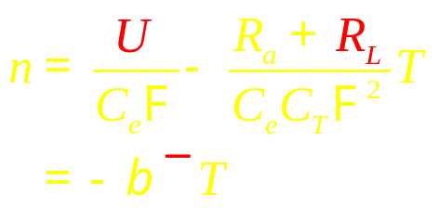











二、什么是直流电动机的能耗制动？
以 他励电动机 驱动 势能性恒转矩负载 为例进行分析。
当开关K合向电源 U 时，拖动系统稳定运行于A点。
当K合向电阻R_{L}时，相当于将电枢电压降为0，同时给电枢回路串入一个电阻R_{L}。电动机的机械特性截距 n₀ = 0，斜率 β 增大。
切换瞬间，转速未来得及改变，工作点突跳到B点。B点为非平衡点，T_{B}< T_{Z}，系统减速。
工作点从B 到o 的过程，电动机转矩 T 为负，变为阻力转矩，电动机惯性动能转化为电能并消耗在电阻R_{L}上，故称为能耗制动过程。
在接近o点时，应采取措施，使系统停转。否则在势能性负载作用下，电动机工作点会越过o点而反向起动。
反向起动后稳定运行在C点，势能性负载提供动力转矩，电机运行于发电制动状态，称为能耗制动运行。

Slide 20

















三、什么是直流电动机的电压反接制动？
以他励电动机驱动反抗性恒转矩负载为例进行分析。
当开关K合向电源U 时，拖动系统稳定运行于A点。
当K合向电阻R_{L}时，相当于将电枢电压突变为－U，同时给电枢回路串入一个电阻R_{L}。电动机的机械特性截距变为－n₀，斜率 β 增大。
切换瞬间，转速未来得及改变，工作点突跳到B点。B点为非平衡点，T_{B}< T_{Z}，系统减速。
工作点从B 到C 的过程，电动机转矩 T 为阻力转矩，称为反接制动过程。
接近C点时，应该采用机械制动措施，使系统停转。否则越过C点后会电动机会反向起动。
反向起动后稳定运行在D点，电机运行于反向电动状态。

Slide 21


四、什么是直流电动机的电势反接制动？
以他励电动机驱动势能性恒转矩负载为例进行分析。
电势反接制动是给电枢回路串入较大的电阻。
电动机机械特性与负载机械特性的交点出现在第4象限。这时电动机加正向电压，却反转。
这种运行方式实质上是势能性负载拉动电机反转发电，此时电势方向与正转时电势方向相反，故称为电势反接制动。

Slide 22






五、什么是直流电动机的正向回馈制动？
以他励电动机驱动势能性恒转矩负载为例进行分析。
正常运行时，拖动系统稳定运行于A点。
将电源电压突然降低较多，电动机的机械特性截距降低到n₀₁，斜率 β 不变。
切换瞬间，转速未来得及改变，工作点突跳到B点。B点为非平衡点，T_{B}< T_{Z}，系统减速。
工作点从B 到C 的过程，E_{a}> U ，电流倒流。此过程中，电压仍为正向，转矩T为阻力转矩，称为正向回馈制动。
越过C点后，电机在较低电压下电动运行，最后稳定运行在D点。
电力机车下坡时，也会出现正向回馈制动过程。

Slide 23

六、什么是直流电动机的反向回馈制动？
以他励电动机驱动势能性恒转矩负载为例进行分析。
正常运行时，拖动系统稳定运行于A点。
将电源电压反接并给电枢回路串入电阻，电动机的机械特性截距降低到－n₀，斜率 β 增大。
切换瞬间，转速未来得及改变，工作点突跳到B点。B点为非平衡点，T_{B}< T_{Z}，系统减速。
越过D点后，电机在势能性负载转矩和电动机电磁转矩的共同作用下反向高速旋转，E_{a}> U ，电流倒流，由于电压已反接，转矩为阻力转矩，称为反向回馈制动，最后稳定运行在E点。

Slide 24








4-10 直流电机的换向
一、什么是直流电机的换向问题？
就一个具体的电枢元件来说，其电流总是不断变化的。或者说电枢旋转时，每个具体的电枢元件总是不断地从一个支路转换到另外一个支路。元件中电流的方向改变的过渡过程称为换向过程。
一个元件换向过程所需的时间就称为换向周期，即一个换向片通过电刷所用的时间。换向元件的电流从 +i_{a} 变到 -i_{a} 所用的时间即为一个换向周期 T_{h}= 0.0005～0.02秒
换向问题十分复杂,换向不良会在电刷与换向片之间产生火化。当火花大到一定程度时可能损坏换向器表面,从而使电机不能正常工作。
产生火花的原因除电磁原因外，还有电化学、电热等因素，至今尚无很成熟的理论。

Slide 25

二、换向元件中有哪些电势？
1．电抗电势
一般, 换向周期非常短暂,电流的变化会在绕组元件中产生自感和互感电势,两者的合成电势称为电抗电势,用表示。
电抗电势的性质总是阻碍线圈中电流的变化,亦即其方向必然与换向前的电流方向相同。或者说电抗电势是阻碍换向的。
电抗电势大小反比于换向周期
2．切割电势 （电枢反应电势）
换向元件切割电枢反应磁场，从而产生的切割电势。其性质也是阻碍换向的。
电抗电势和切割电势大小均与电枢电流和转速成正比，大电流高速电机换向较为困难。

Slide 26
三、改善换向的方法有哪些？
装换向极：在换向元件处产生一个磁势以抵消该处的电枢反应磁势。再产生一个磁密，换向元件切割该磁密时产生一个能抵消电抗电势的电势。（换向极绕组一般与电枢绕组串联）
装补偿绕组：产生抵消电枢反应的磁势，与电枢绕组串联。
移动电刷位置

Slide 27


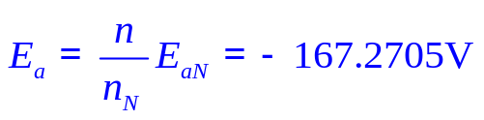

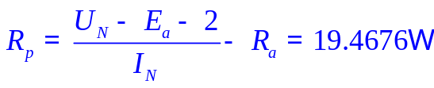
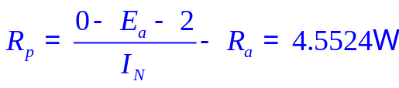







直流电机例题 4
4－1 一台起重机由他励直流电动机拖动，
要求以－300r / min 的转速下放重物，可以采用哪几种方法实现？
解：可采用三种方法实现。(1)电势反接制动即倒拉反转；(2)能耗制动运行；(3) 反向回馈制动。
额定运行时感应电势：
下放重物时感应电势：
下放重物时电流：
(1) 电势反接制动即倒拉反转时电枢回路应串入的电阻值：
(2) 能耗制动运行时电枢回路应串入的电阻值：
(3) 反向回馈制动时电枢电压:

Slide 28

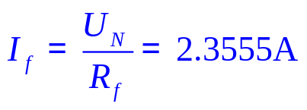



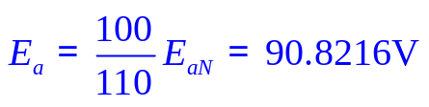
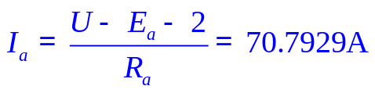
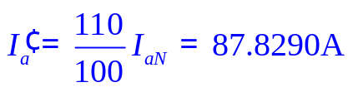

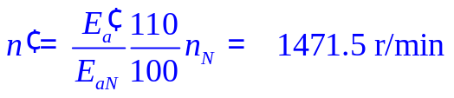





4－6 直流并励电动机，
，
原在额定情况下下运行，现电源电压突然下降到100V，若负载转矩保持不变，试求：
（1）电压下降瞬间的电枢电流；（2）稳定运行后的电枢电流；（3）稳定运行后的转速。（假定磁路不饱和，忽略电枢反应的影响）
解：
电压下降瞬间，转速仍为额定转速，即
磁通立即降为原来的100/110，感应电势也变为原来的100/110，即
电枢电流为：
稳定后，转矩恢复平衡。电流变为原来的110/100，即

Slide 29
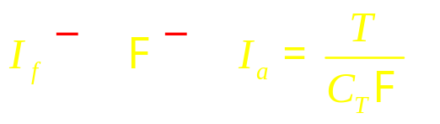
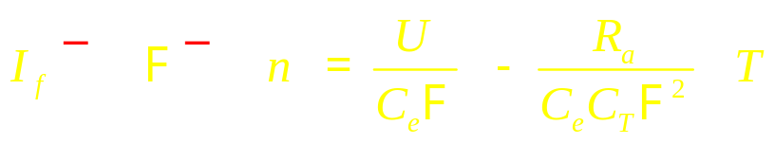


4－19 一台并励直流电动机，如果电源电压 U 和拖动的负载转矩T_{z} 都不变，若减小励磁电流，问电枢电流、转速、电动机的输入功率以及输出功率将会怎样变化？
解：

Slide 30
作业：P57： 4-3， 4-5，4-8，4-9；
思考题：4-10，4-12，4-17，4-19

